Slide 1

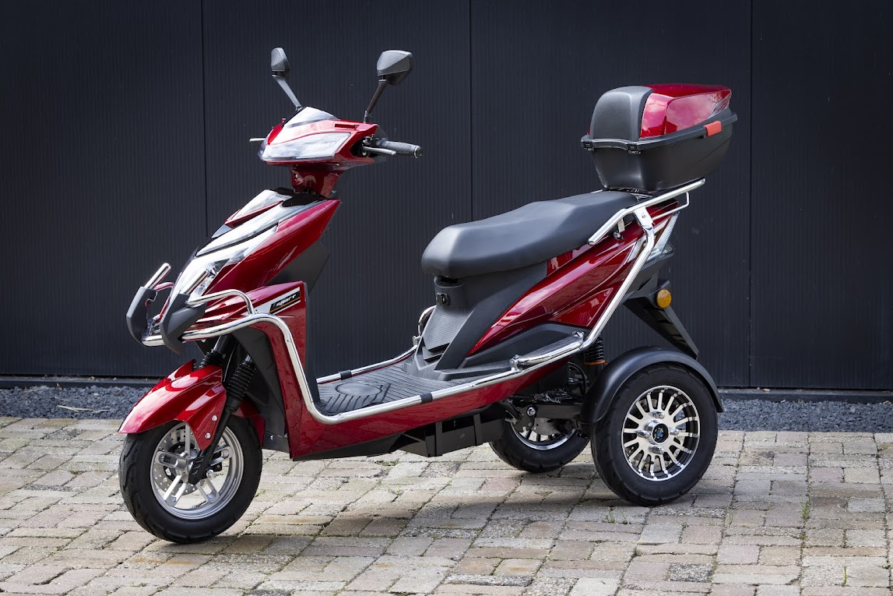
Trimobila
Handleiding
Notes:
Type is Liberta

Slide 2
Specificaties
Motor | 1200W
Snelheid 35 tot 45 km/u | 25km, Achteruit aanwezig
Digitaal Dashbord | display
Accu | AGM / LITHIUM
Toegestaan ​​gewicht; 250 kg | 280
Gewicht ledig | 85kg
Wielen 10 inch | 10 inch, Aluminium
Bandenmaat/merk; 300/10 | 300/10
Lengte totaal | 198cm
Breedte 70 | 70cm
Hoogte incl topkoffer | 116 cm
Zithoogte | 78 cm
Opstap hoogte treplank | 35 cm
Stuur | 77 cm
Wielbasis; | 132
Sleutel | 2
Alarm | 2
Oplader voor mobiele telefoon/usb; | nee
LED verlichting | Ja
Topkoffer | 25
Bumper set | Chrome
Parkeerrem | Ja
Remmen /Disk | Schijfrem Voor en Achter

Slide 3
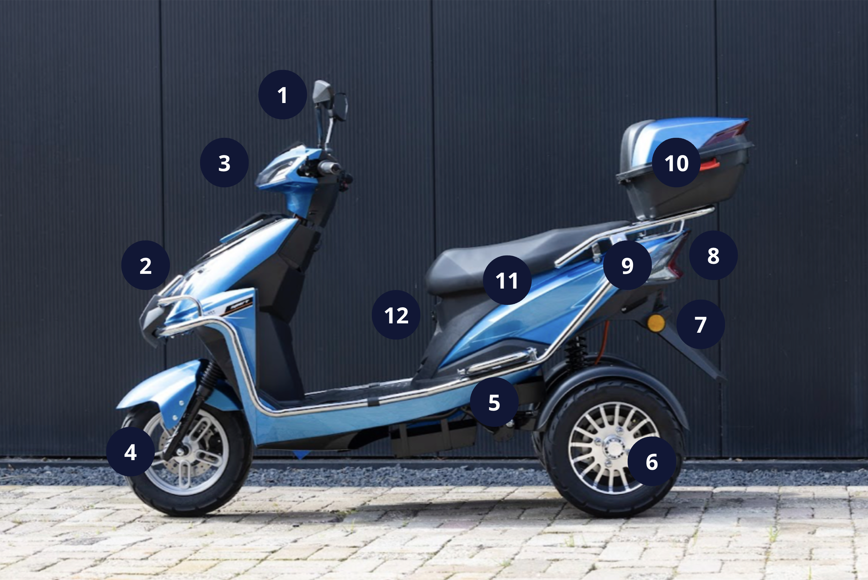
Liberta
Zijaanzicht
1. Spiegels
2. Koplamp
3. Richtingaanwijzer voor
4. Remschijf voor
5. Voet steun
6. Motor
7. Kentekenverlichting
8. Achterlicht unit
9. Achterdrager
10. Top koffer
11. Buddy
12. Oplaadpunt

Slide 4
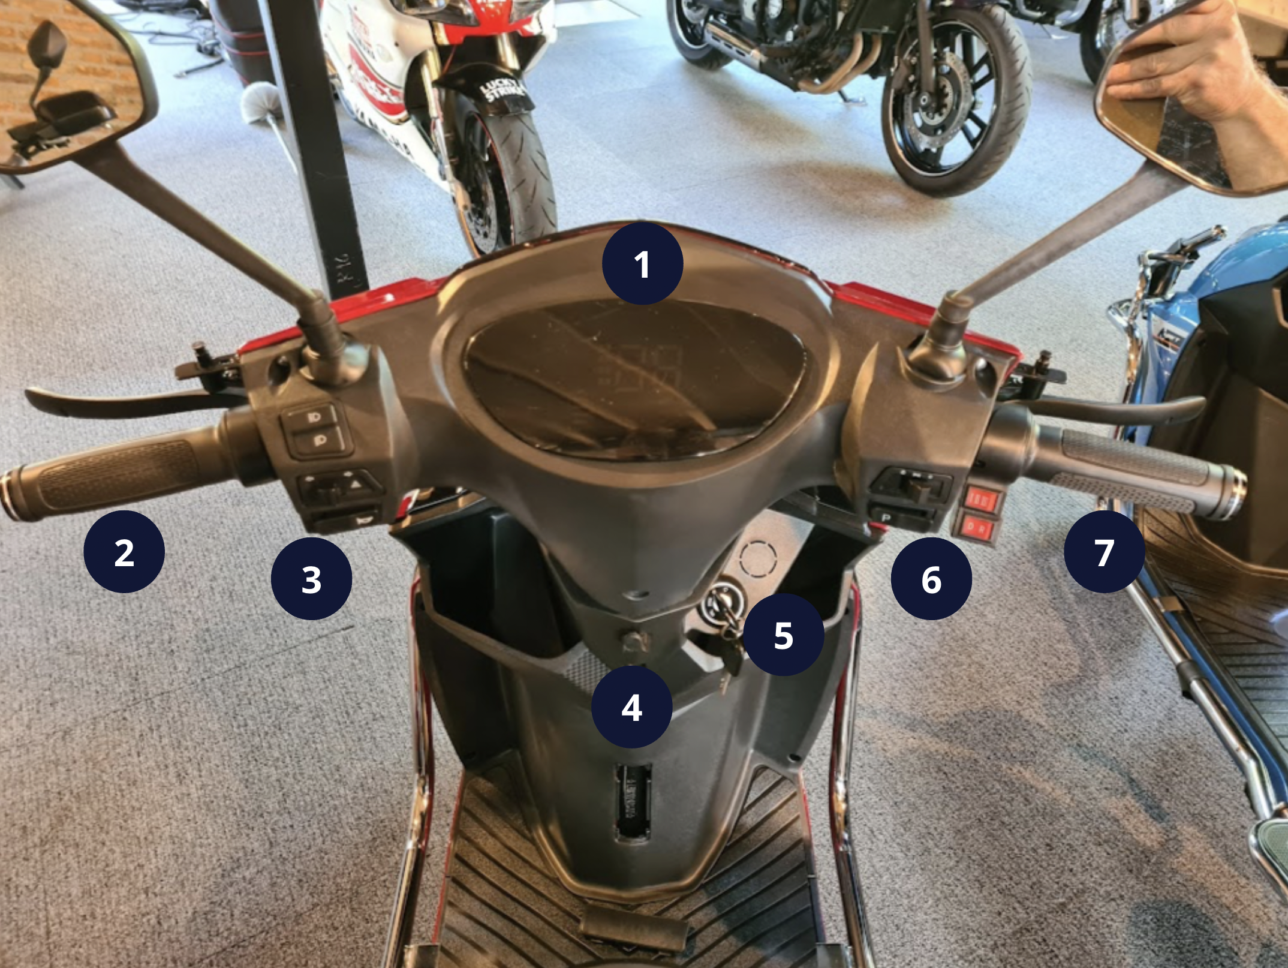
Stuurbediening
Bediening en instrumenten
1. Dashboard
2. Handvat links
3. Stuurschakelaars links
4. Tassenhaak
5. Hoofdschakelaar
6. Stuurschakelaars rechts
7. Gashendel

Slide 5
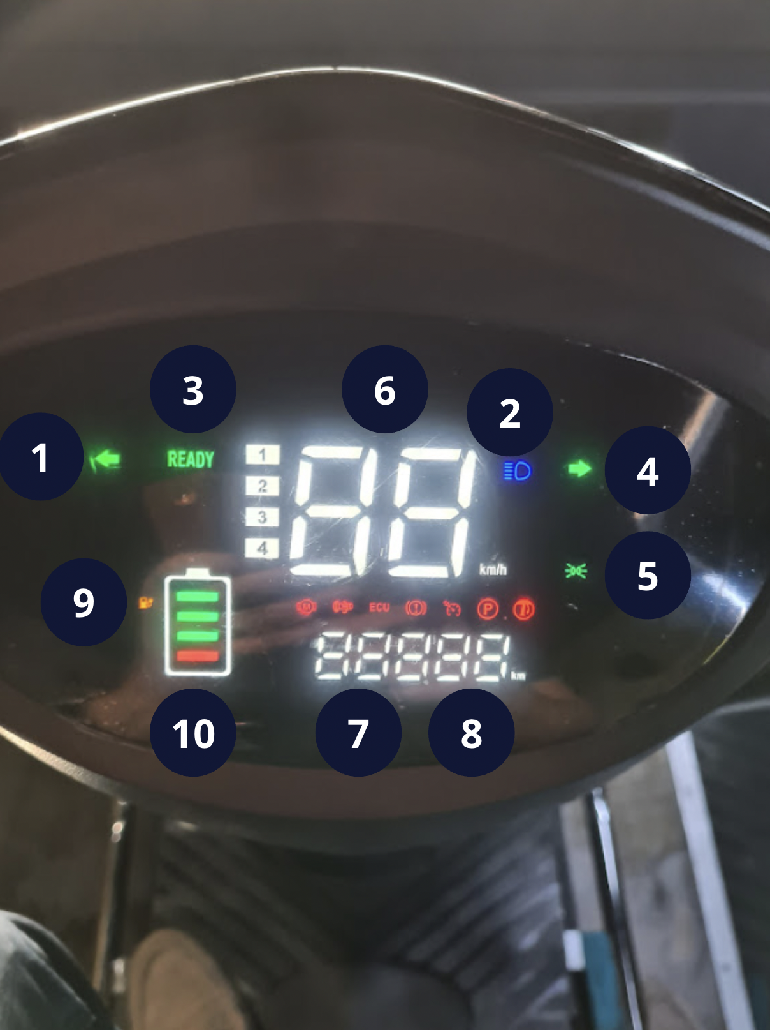
DASHBORD
1 Indicatielamp voor richtingaanwijzer links
2 Indicator voor grootlicht
3 KLAAR voor rijden-indicator
4 Indicatielamp voor richtingaanwijzer rechts
5 Indicator voor dagrijverlichting
6 Snelheidsmeter
7 Kilometerteller bij opstarten
8 Reismeter tijdens rijden
9 Indicator batterijlading
10 Batterijniveaumeter

Slide 6
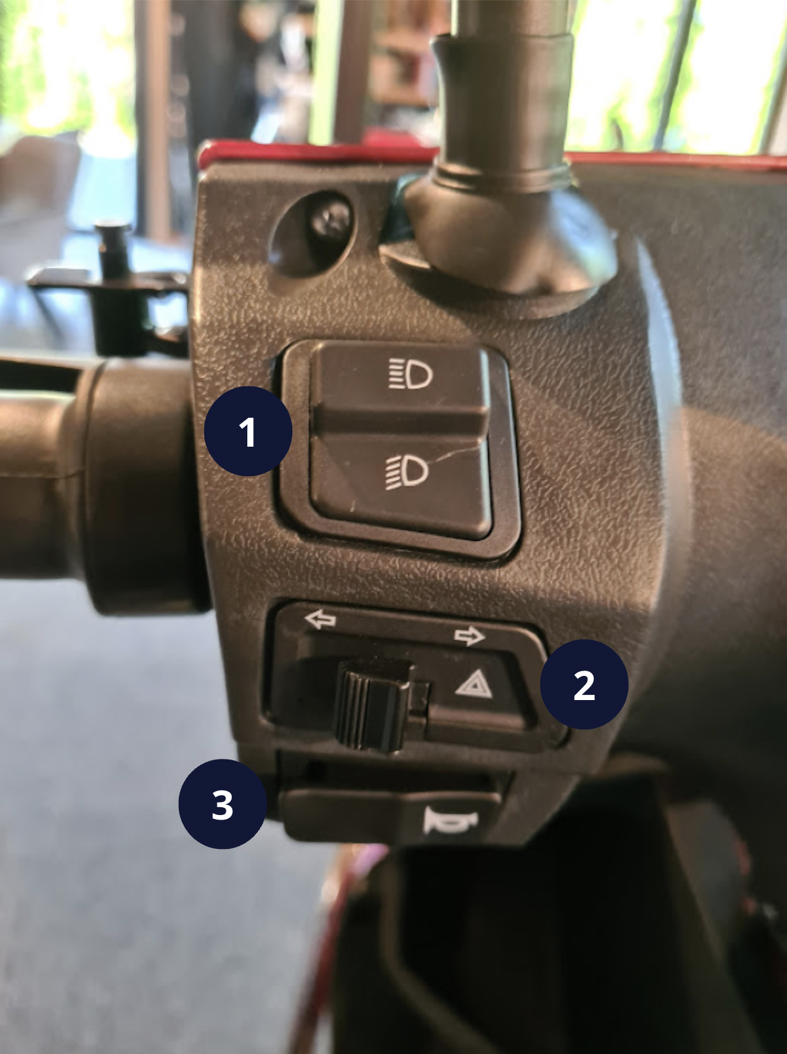
Bediening links
STUURSCHAKELAARS – LINKS
1 Dim/groot lichtschakelaar
2 Richtingaanwijzer schakelaar + Alarmlichten
3 Claxonknop

Slide 7
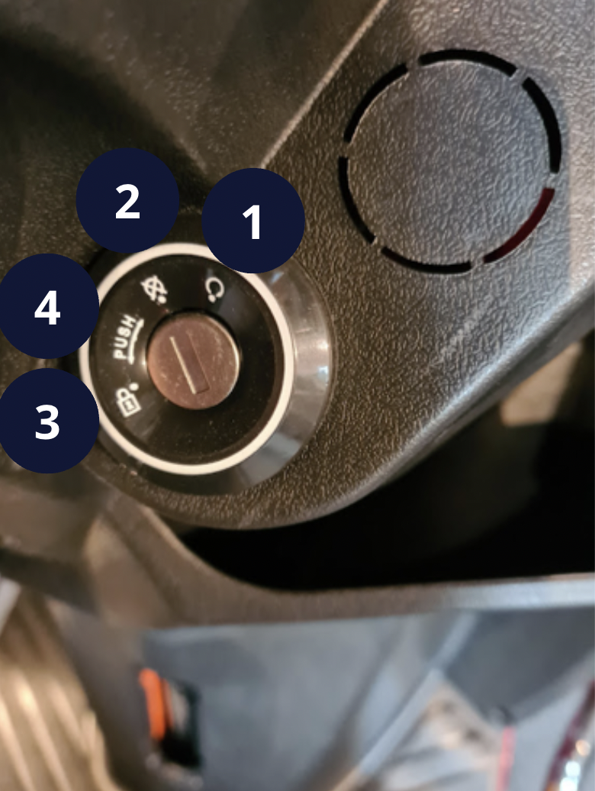
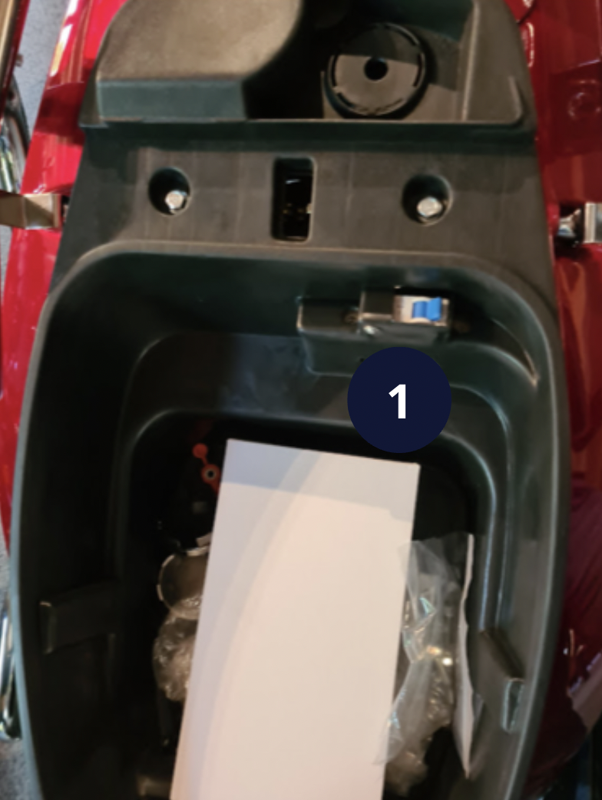
Hoofd bediening, Contact, Buddy
1 ON (Aan)
2 OFF (Uit)
3 Buddy OPEN
4 Stuurslot
1 Stroomschakelaar

Slide 8
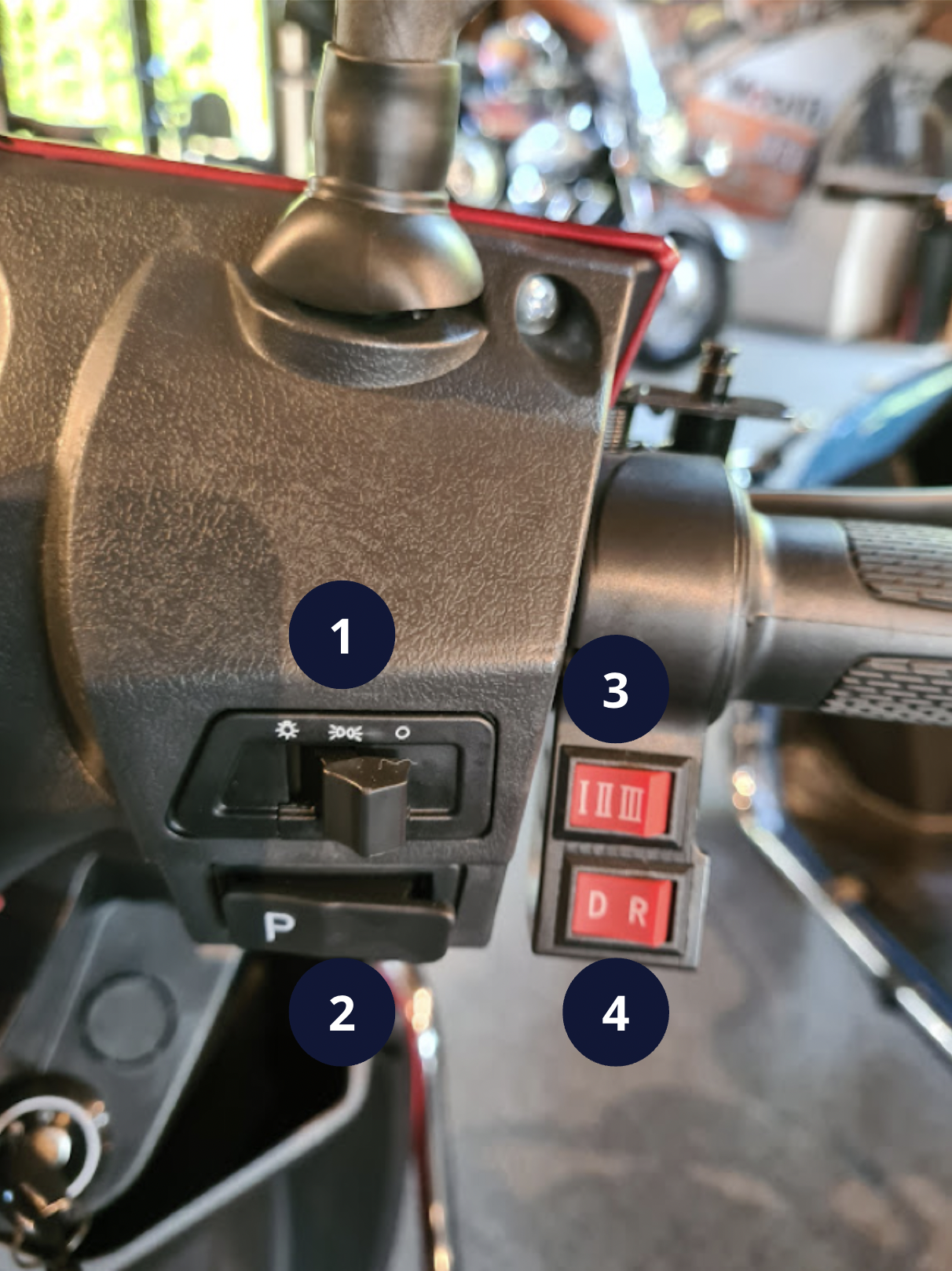
Bediening rechts
STUURSCHAKELAARS – RECHTS
1 Dim/groot lichtschakelaar
2 Park sensor
3 Schakelaar snelheidslimiet
4 Achteruit knop D drive R return

Slide 9
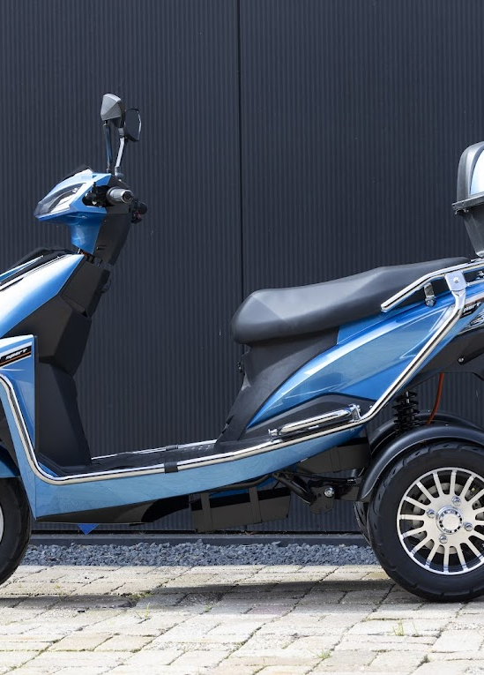
Belangrijke punten
Accu laden voor gebruik en bij terugkomst accu weer aansluiten. Acculader eerst op mobiel aansluiten en dan op netwerk 220v. Bij afsluiten volgorde andersom, 220v daarna mobiel.
Banden op spanning houden voor optimaal gebruik.
Spiegels goed instellen, dit voor gebruik verkeer en het achteruit rijden.
Helm is in deze categorie klasse1 geen verplichting al adviseren we wel helm gebruik !
Verzekering; Vergeet u mobiel nooit te verzekeren, dit is verplicht volgens de Nederlandse wetgeving , minimaal WA = wettelijke aansprakelijkheid.
Framenummer , dit vind u achter het VIN plaatje bij de treplank in het midden.

